Slide 1
ลักษณะทางพันธุกรรมที่เป็นส่วนขยายของพันธุศาสาสตร์เมนเดล
เด่นไม่สมบูรณ์
การข่มร่วมกัน
มัลติเปิลแอลลีล
พอลิยีน
ยีนในโครโมโซมเพศ
ยีนในโครโมโซมเดียวกัน
พันธุกรรมที่ขึ้นกับอิทธิพลของเพศ
พันธุกรรมจำกัดเพศ

Slide 2
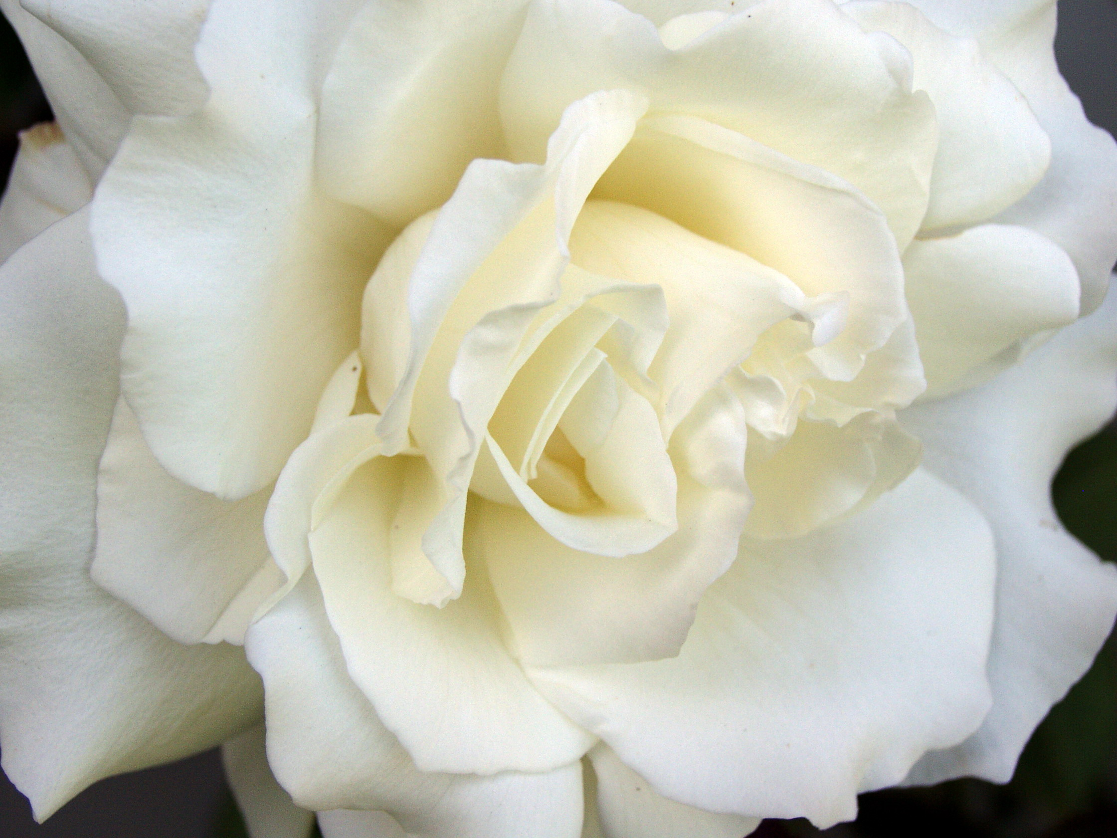
ลักษณะเด่นไม่สมบูรณ์
(Incomplete dominant)

Slide 3
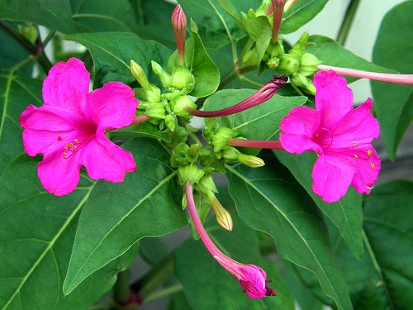
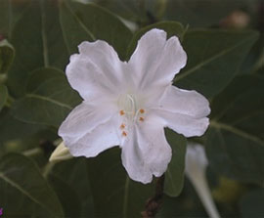
รุ่น P
X
ดอกบานเย็นสีแดง
ดอกบานเย็นสีขาว
รุ่น F₁ จะมีดอกสีอะไร

Slide 4
คาร์ล คอร์เรนส์ (Karl Correns)
เป็นคนแรกที่ทำการผสมดอกบานเย็นสีแดงกับดอกสีขาว
รุ่น P
X
ดอกสีขาว
ดอกสีแดง
ดอกสีชมพู

Slide 5
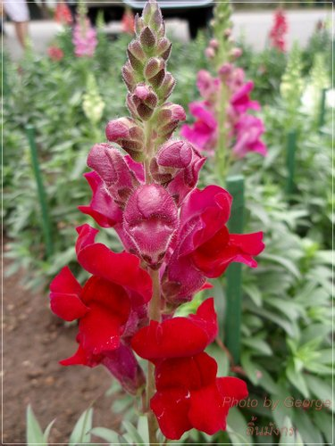
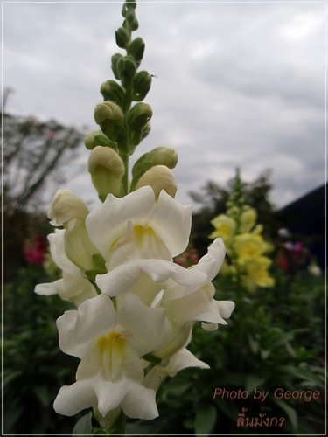
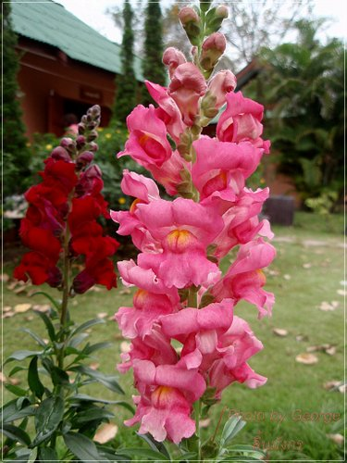
ในการผสมต้นลิ้นมังกรพันธุ์แท้ดอกสีแดงกับพันธุ์แท้ดอกสีขาว
X
รุ่น P
ดอกสีแดง
ดอกสีขาว
รุ่น F₁
ดอกสีชมพู

Slide 6
รุ่น F₁
X
ผสมในรุ่นเดียวกัน
รุ่น F₂
ดอกสีแดง
ดอกสีชมพู
ดอกสีขาว
อัตราส่วน ของฟีโนไทป์
=
1 : 2 : 1

Slide 7
ลักษณะสีดอกลิ้นมังกร มี 2 แอลลีล
กำหนดให้ R และ R’ เป็นแอลลีลควบคุมสีดอกลิ้นมังกร
จีโนไทป์ เป็นได้ 3 แบบ คือ RR , R R’ , R’ R’
Genotype | Phenotype
RR | ดอกสีแดง
R R’ | ดอกสีชมพู
R’ R’ | ดอกสีขาว

Slide 8
รุ่น F₁
X
ผสมในรุ่นเดียวกัน
RR’
RR’
รุ่น F₂
RR
RR’
R’ R’
อัตราส่วน ของจีโนไทป์
=
1 : 2 : 1

Slide 9
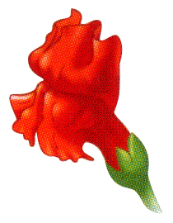
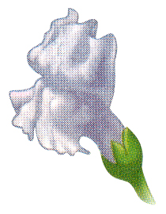
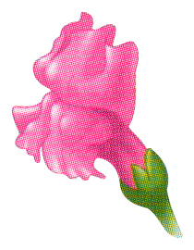



รุ่นพ่อ-แม่ (P)
แดง
C^{R} C^{R}
ขาว
C^{w} C^{w}
เซลล์สืบพันธุ์
C^{R}
C^{w}
รุ่น F₁
ชมพู
C^{R} C^{w}
เซลล์สืบพันธุ์
½
½
C^{R}
C^{w}
รุ่น F₂
½
½
สเปิร์ม
ไข่
C^{R}
C^{w}
½
C^{R}
C^{R} C^{R}
C^{R} C^{w}
½
C^{w}
C^{R} C^{w}
C^{w} C^{w}

Slide 10
ดอกสีชมพู ในรุ่น F₁ มี 2 แอลลีล คือ R และ R’
แอลลีล R ไม่สามารถข่ม R’ ได้สมบูรณ์
ฟีโนไทป์ จึงอยู่ระหว่างฟีโนไทป์ของรุ่นพ่อแม่ที่เป็นฮอมอไซกัส
RR’
ลักษณะเด่นไม่สมบูรณ์
(incomplete dominant)

Slide 11
ลักษณะเด่นไม่สมบูรณ์
(incomplete dominant)
ลักษณะสีดอกลิ้นมังกร
ลักษณะสีดอกบานเย็น
ลักษณะเส้นผมของคน
โรคระดับคอเลสเตอรอล
สูงในเลือด

Slide 12
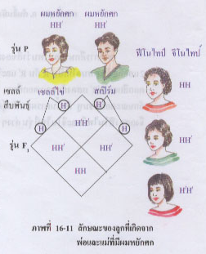

Slide 13
ลักษณะเด่นไม่สมบูรณ์
(incomplete dominant)
ลักษณะสีดอกลิ้นมังกร
ลักษณะสีดอกบานเย็น
ลักษณะเส้นผมของคน
โรคระดับคอเลสเตอรอล
สูงในเลือด

Slide 14

จีโนไทป์
(GENOTYPE : )
HH
ฮอมอไซกัส
(Homozygous)
HH’
เฮเทอโรไซกัส
(Heterozygous)
H’H’
ฮอมอไซกัส
(Homozygous)
ฟีโนไทป์
(PHENOTYPES : )
LDL
LDL
receptor
ปกติ
เป็นโรคไม่รุนแรง
เป็นโรคอย่างรุนแรง

